Slide 1
暮江吟

Slide 2
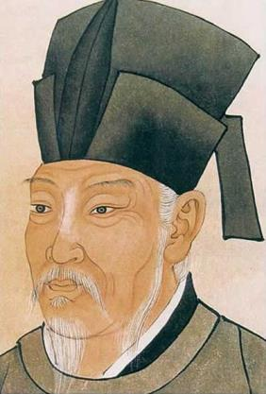
白居易
唐代著名诗人，字乐天，号香山居士。
他的诗歌形式多样，语言平易通俗，有“诗魔”和“诗王”之称。
十六岁科举考试时所作诗歌《草》，让当时的大名仕顾况深为折服。

Slide 3
初 步 感 知
《暮江吟》是唐朝诗人白居易的一首七绝诗。当时朝廷政治昏暗，诗人品尽了朝官的滋味，自己要求调任离京。
该诗从侧面反映出了作者离开朝廷后轻松畅快的心情。

Slide 4
暮江吟
唐 白居易
落山的太阳光
一道残阳铺水中，
半江瑟瑟半江红。
可怜九月初三夜，
露似真珠月似弓。
青绿色
可爱
珍珠

Slide 5
作 品 注 释
（1）暮江吟：黄昏时分在江边所作的诗。 吟，古代一种诗体。
（2）残阳：落山的太阳光。
（3）瑟瑟：青绿色
（4）可怜：可爱。
（5）真珠：即珍珠。诗中的真是真假的真，而并非珍珠的珍，请大家不要混淆。
Notes:
PPT模板：www.1ppt.com/moban/ PPT素材：www.1ppt.com/sucai/
PPT背景：www.1ppt.com/beijing/ PPT图表：www.1ppt.com/tubiao/
PPT下载：www.1ppt.com/xiazai/ PPT教程： www.1ppt.com/powerpoint/
资料下载：www.1ppt.com/ziliao/ 范文下载：www.1ppt.com/fanwen/
试卷下载：www.1ppt.com/shiti/ 教案下载：www.1ppt.com/jiaoan/
PPT论坛：www.1ppt.cn PPT课件：www.1ppt.com/kejian/
语文课件：www.1ppt.com/kejian/yuwen/ 数学课件：www.1ppt.com/kejian/shuxue/
英语课件：www.1ppt.com/kejian/yingyu/ 美术课件：www.1ppt.com/kejian/meishu/
科学课件：www.1ppt.com/kejian/kexue/ 物理课件：www.1ppt.com/kejian/wuli/
化学课件：www.1ppt.com/kejian/huaxue/ 生物课件：www.1ppt.com/kejian/shengwu/
地理课件：www.1ppt.com/kejian/dili/ 历史课件：www.1ppt.com/kejian/lishi/

Slide 6
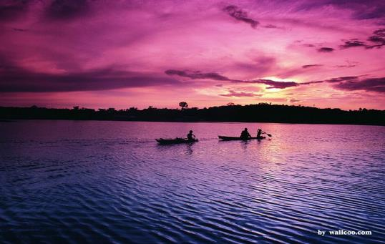
一道残阳铺水中，
半江瑟瑟半江红。
PPT模板：www.1ppt.com/moban/ PPT素材：www.1ppt.com/sucai/
PPT背景：www.1ppt.com/beijing/ PPT图表：www.1ppt.com/tubiao/
PPT下载：www.1ppt.com/xiazai/ PPT教程： www.1ppt.com/powerpoint/
资料下载：www.1ppt.com/ziliao/ 范文下载：www.1ppt.com/fanwen/
试卷下载：www.1ppt.com/shiti/ 教案下载：www.1ppt.com/jiaoan/
PPT论坛：www.1ppt.cn PPT课件：www.1ppt.com/kejian/
语文课件：www.1ppt.com/kejian/yuwen/ 数学课件：www.1ppt.com/kejian/shuxue/
英语课件：www.1ppt.com/kejian/yingyu/ 美术课件：www.1ppt.com/kejian/meishu/
科学课件：www.1ppt.com/kejian/kexue/ 物理课件：www.1ppt.com/kejian/wuli/
化学课件：www.1ppt.com/kejian/huaxue/ 生物课件：www.1ppt.com/kejian/shengwu/
地理课件：www.1ppt.com/kejian/dili/ 历史课件：www.1ppt.com/kejian/lishi/

Slide 7
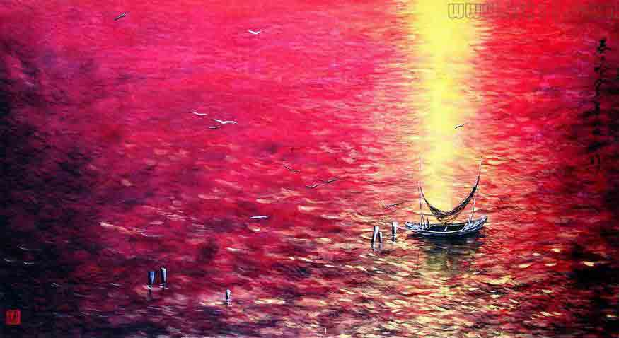
一道残阳铺水中，
半江瑟瑟半江红。

Slide 8
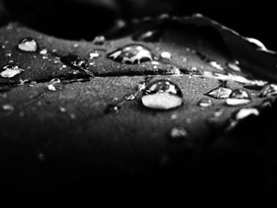
可怜九月初三夜，
露似真珠月似弓。

Slide 9
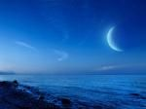
可怜九月初三夜，
露似真珠月似弓。

Slide 10
作 品 译 文
（1）一道余辉铺在江面上，阳光照射下，波光粼粼。
（2）江水一半呈现出深深的碧色，一半呈现出红色。
（3）更让人怜爱的是九月凉露下降的初月夜。
（4）滴滴清露就像粒粒珍珠一般，一弯新月仿佛是一张精致的弓.

Slide 11
诗中的时间问题
暮江吟这首诗写了
深秋 季节
【 】——————【 】
日落
夜晚
一段时间江上的景色

Slide 12
作 品 赏 析
《暮江吟》全诗构思妙绝之处，在于摄取了两幅幽美的自然界的画面，加以组接。一幅是夕阳西沉、晚霞映江的绚丽景象，一幅是弯月初升，露珠晶莹的朦胧夜色。，诗人又在诗句中妥帖地加入比喻的写法，使景色倍显生动。

Slide 13
作 品 赏 析
前两句写夕阳落照中的江水。“一道残阳铺水中”，残阳照射在江面上，不说“照”，却说“铺”，这是因为“残阳”已经接近地平线，几乎是贴着地面照射过来，确像“铺”在江上，很形象。

Slide 15
本 诗 小 结
诗人在这首诗中运用了新颖巧妙的比喻，创造出和谐、宁静的意境，通过吟咏表现出诗人内心深处的轻松畅快的心情和对大自然的热爱之情。

Slide 16
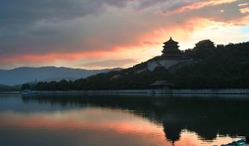
古 诗 积 累
忆江南
白居易
江南好，风景旧曾谙。日出江花红胜火，春来江水绿如蓝，何不忆江南？

